Slide 1
FACTEURS D’INSTABILITE DES TERRAINS

Slide 2
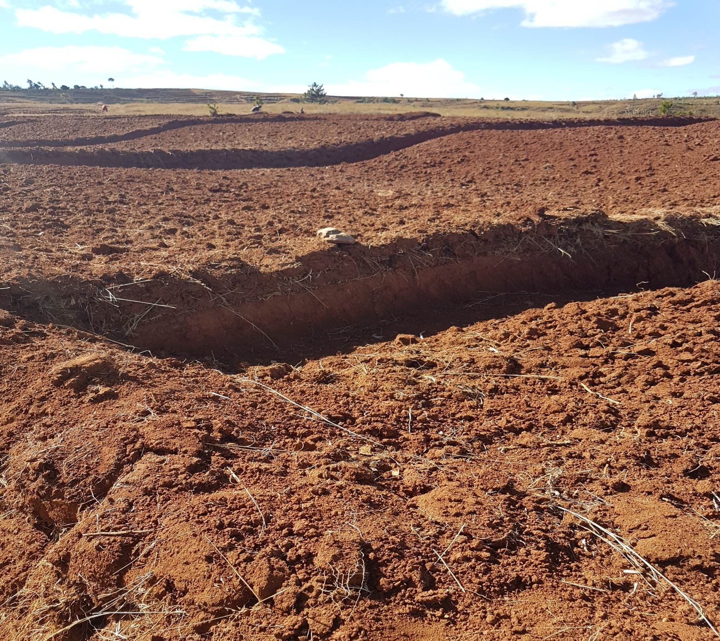
Labourage

Slide 3
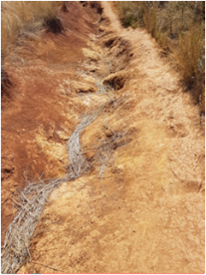
Ruissellement

Slide 4
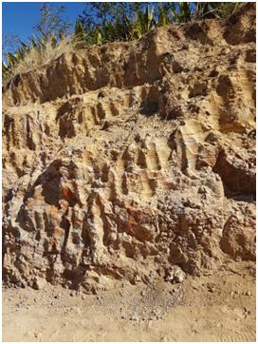
Talus

Slide 5
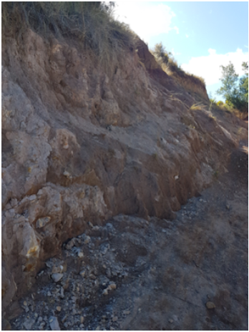
Pente forte

